Slide 1
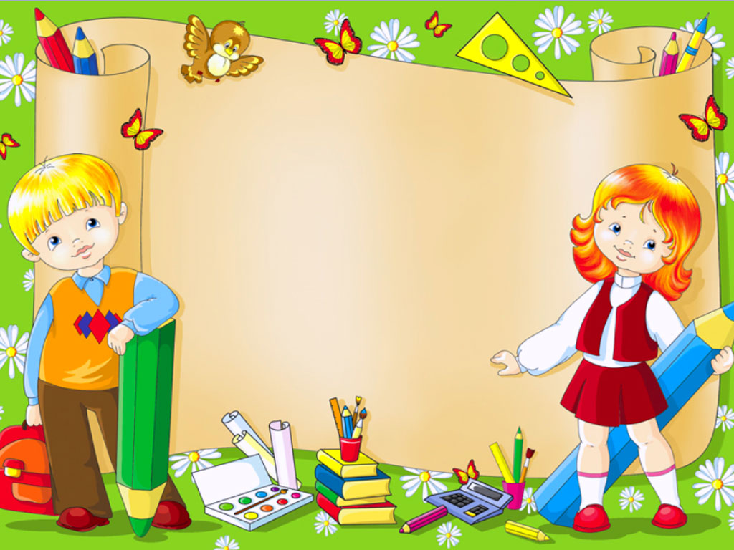
Мастер-класс по ручному труду Поделки из бросового материала «Тюльпан из пластиковых ложек»
Воспитатель МАДОУ № 115
Дмитриева И.А.

Slide 2
Тюльпан из пластиковых ложек
Материалы и инструменты:
гофрированная бумага; клеящие карандаши; пластиковые ложки; ножницы; баночки из-под йогуртов, сметаны и т. д.; обрезки самоклеящейся плёнки

Slide 3
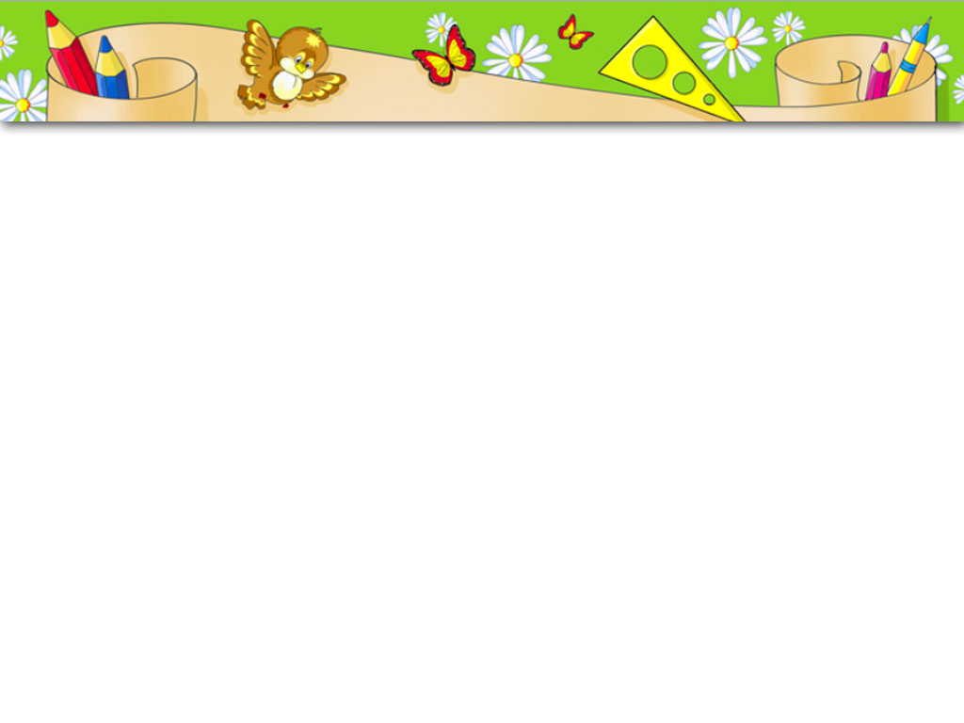
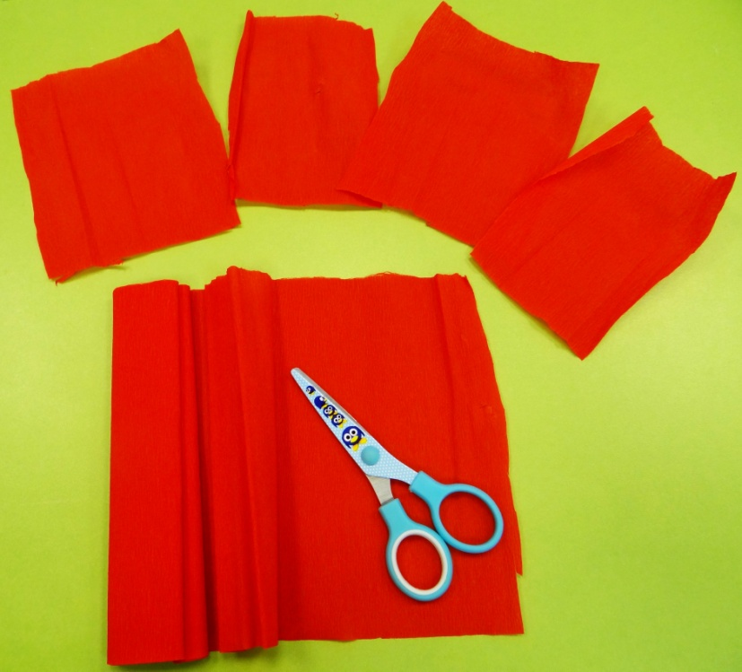
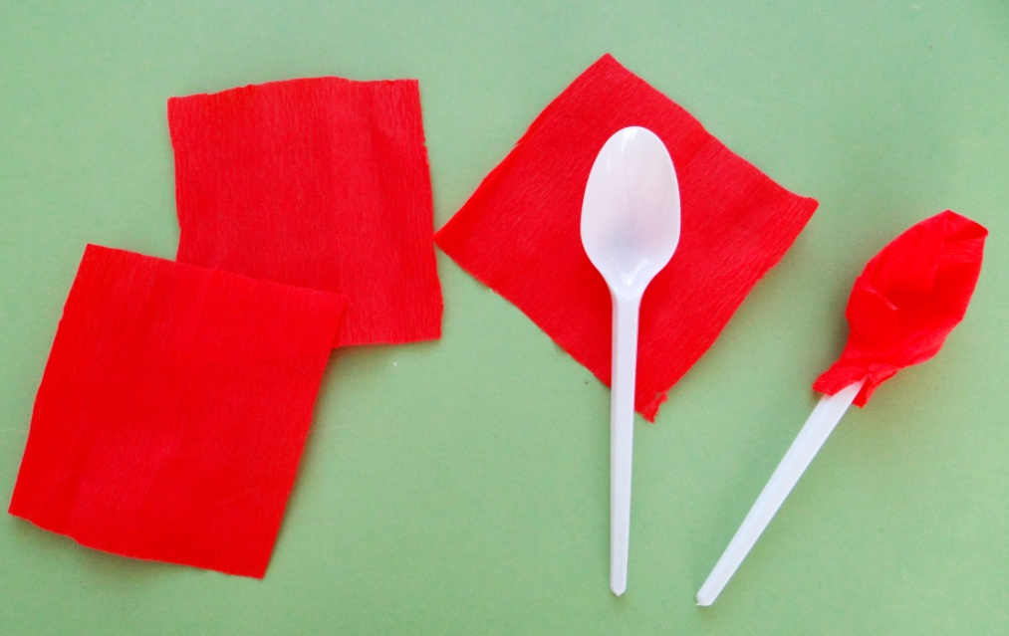
1.
2.
нарезаем детали крадратной или прямоугольной формы из гофробумаги
размещаем ложку в центре вырезанной детали и стараемся обернуть гофробумагой, заворачивая углы в центр ложки, как будто запеленать в пелёнку
а края этой «пелёночки» аккуратно закручиваем у основания ложки

Slide 4
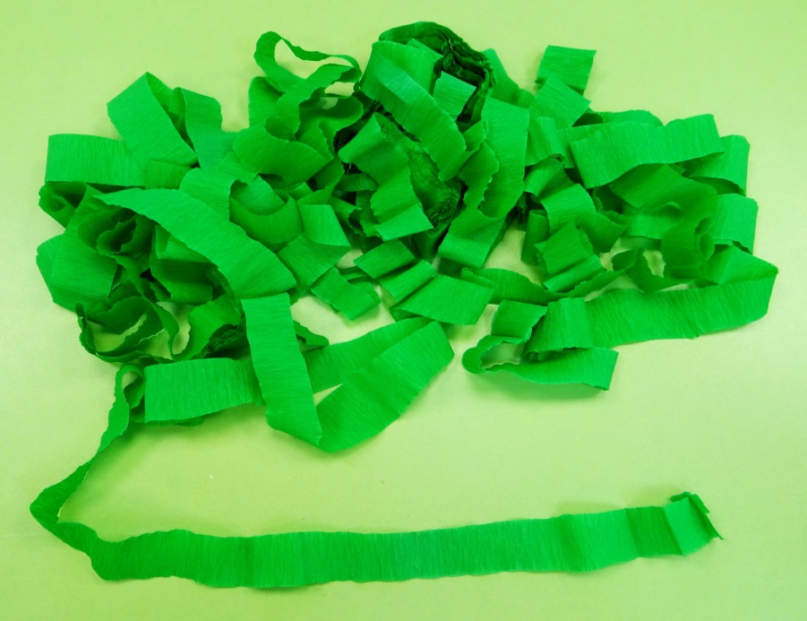
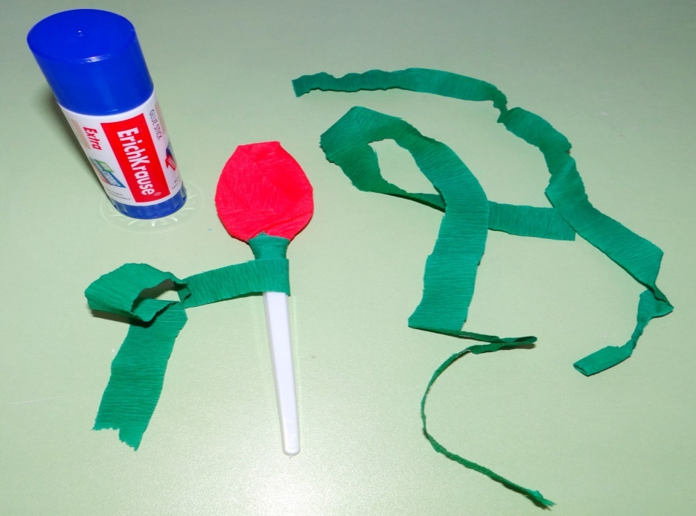
3.
4.
нарезаем зелёную гофробумагу прямо в рулоне так, чтобы получился рулон ленты
из рулона отрезаем отдельные полоски
промазываем край полоски клеящим карандашом и начинаем сверху обкручивать длинную часть ложки, плотно обматывая края красной бумаги у основания ложки – это будущий стебель

Slide 5
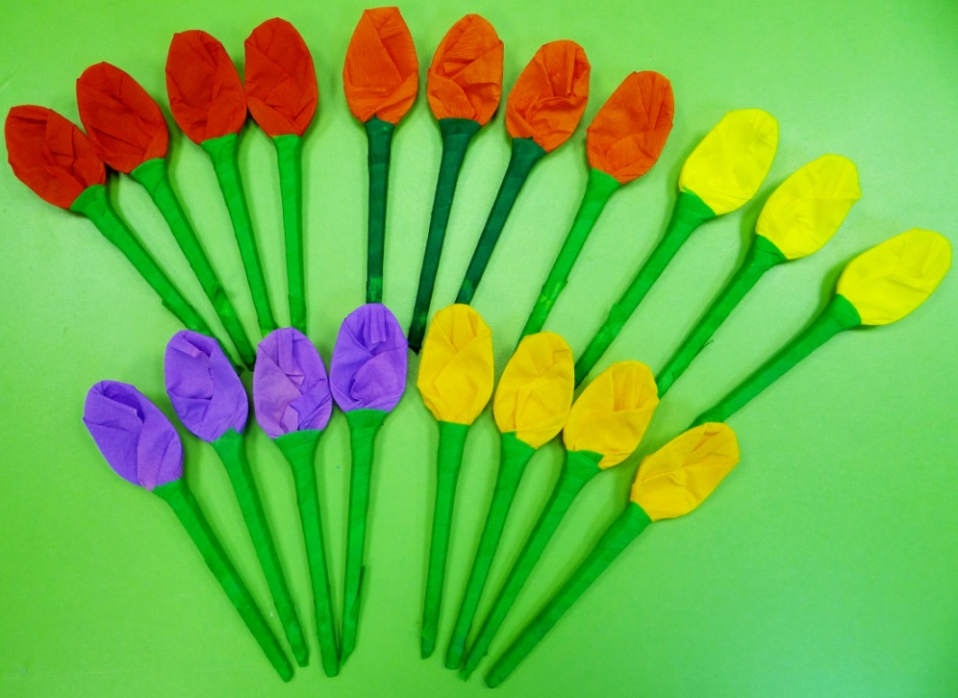
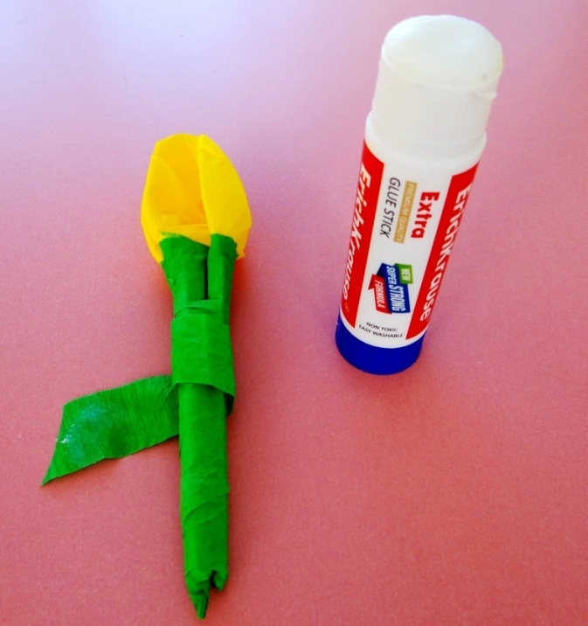
5.
6.
вот такие заготовки получились - для тюльпана понадобится 3-4 детали
соединяем длинные части 3-4 ложек в единый стебель, одновременно формируя бутон
промазываем клеем край зеленой полоски и обматываем соединённые длинные части ложек , создавая единый стебель

Slide 6
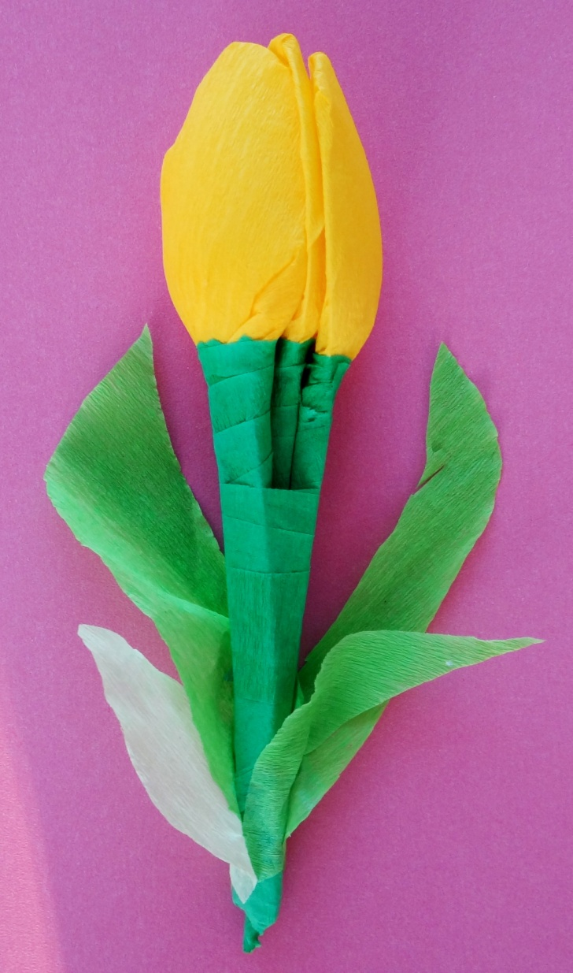
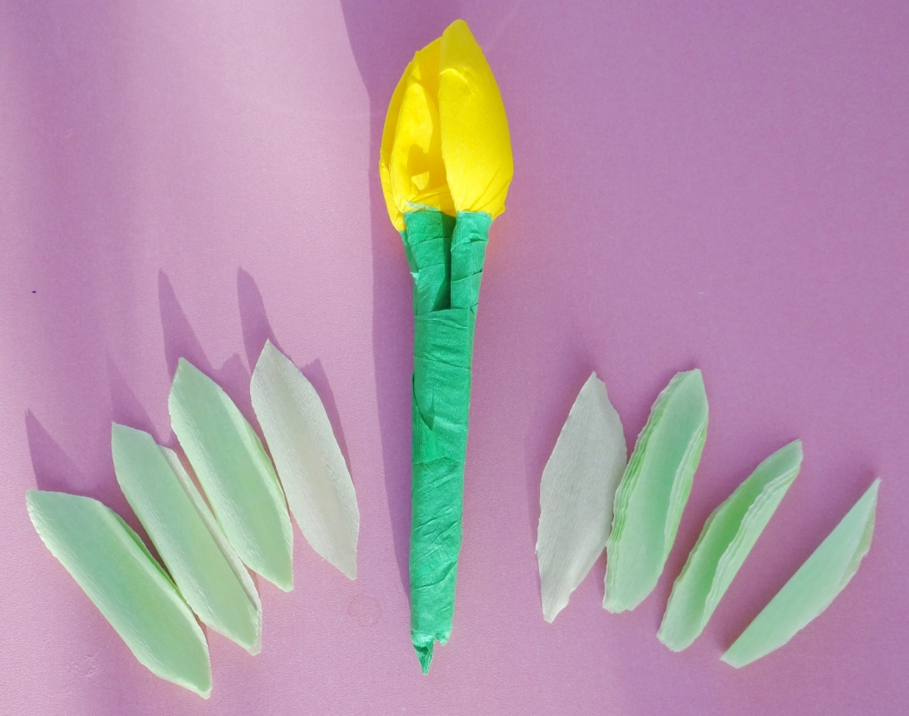
7.
8.
вырезаем листья из зелёной гофробумаги и приклееваем к тюльпану

Slide 7
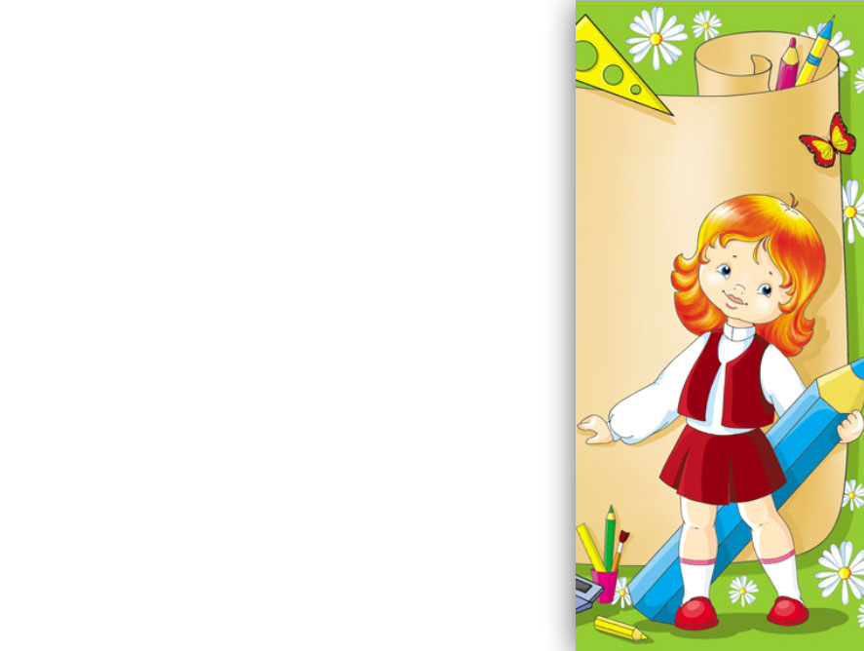
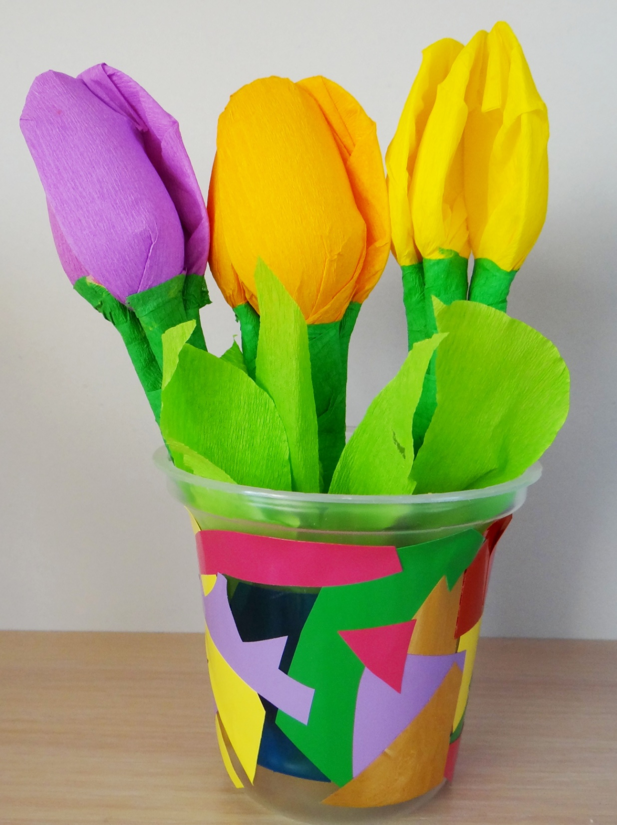

Slide 8
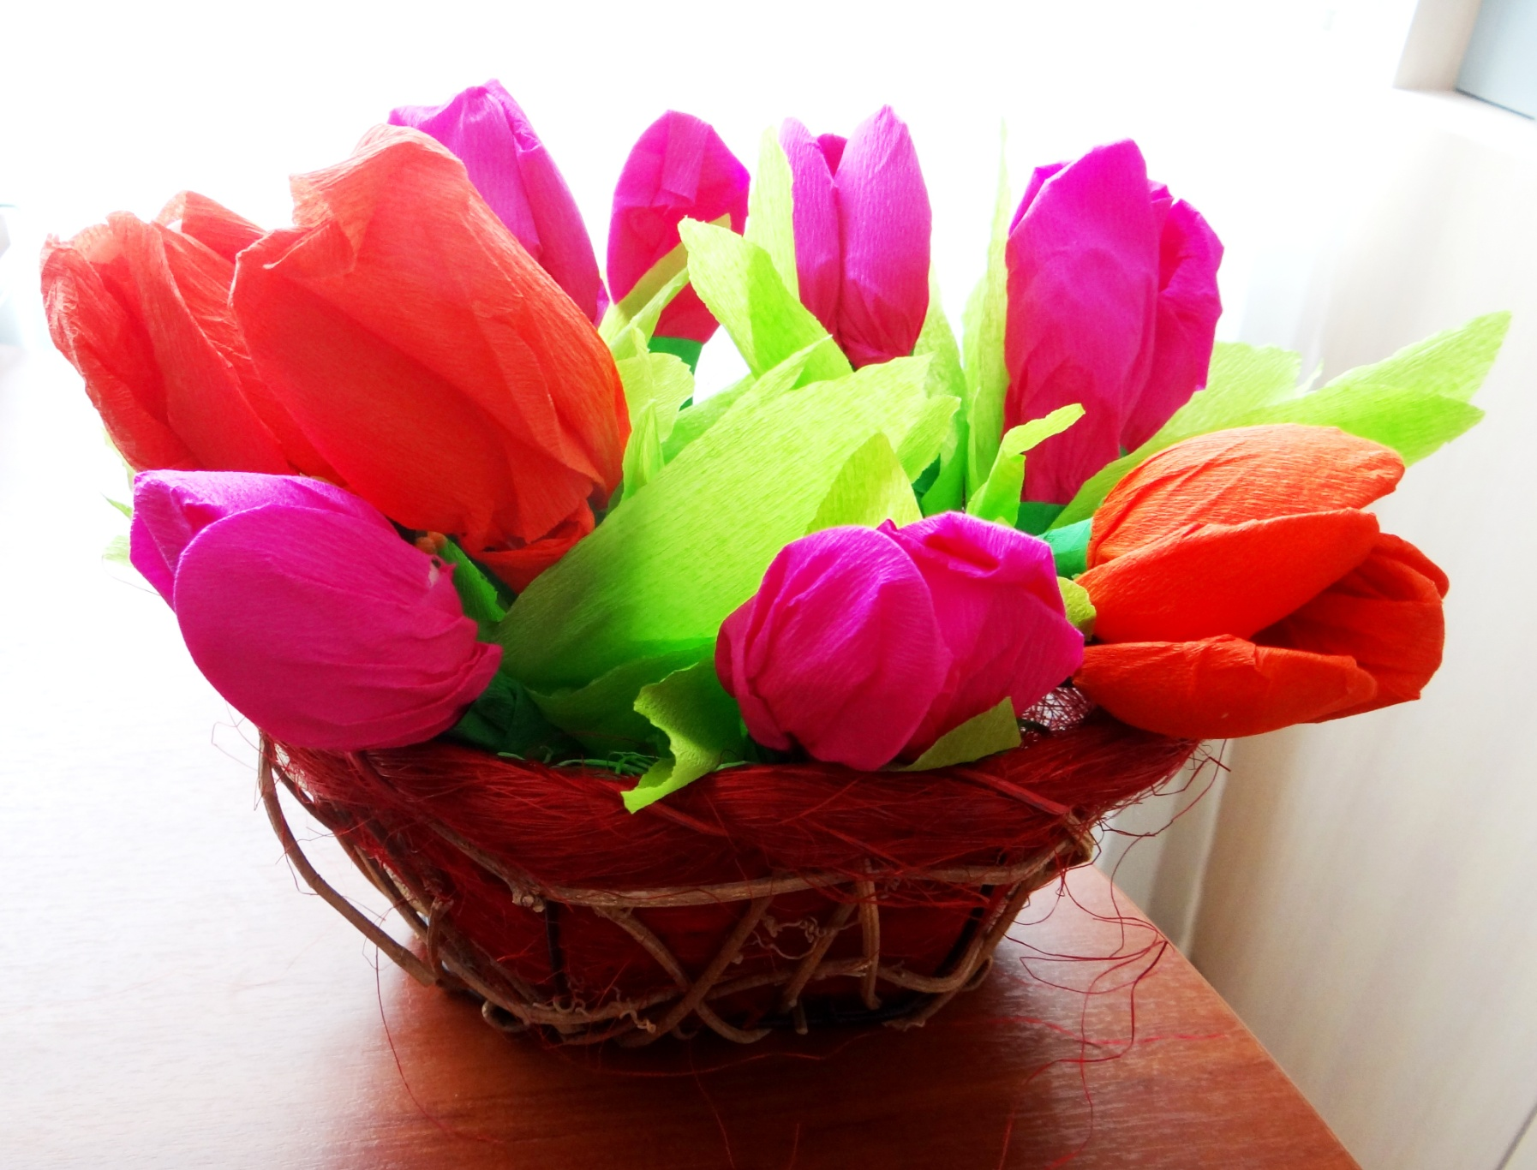

Slide 9
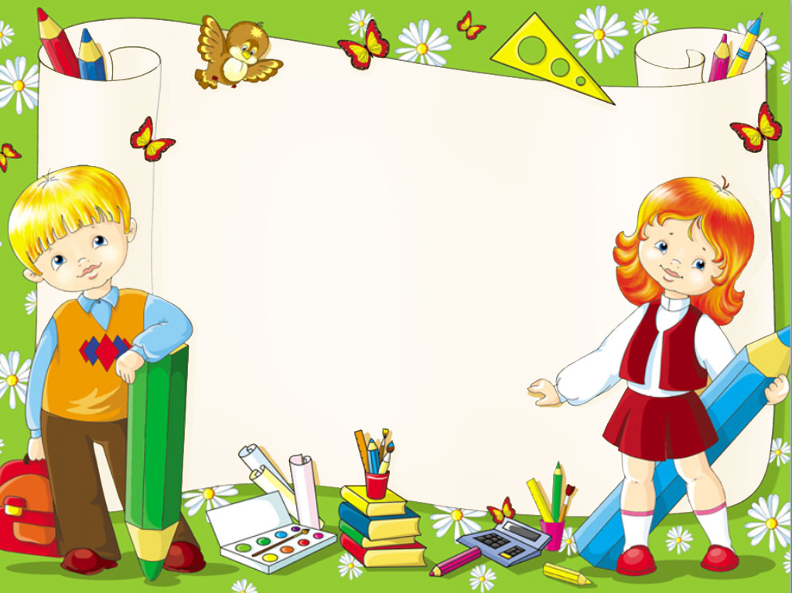
СПАСИБО ЗА ВНИМАНИЕ

